Slide 1
С Новым 2022 годом и Рождеством Христовым
Предложения по новогоднему оформлению зданий и входных групп субъектами хозяйствования
на территории Ленинского района г.Минска

Slide 2
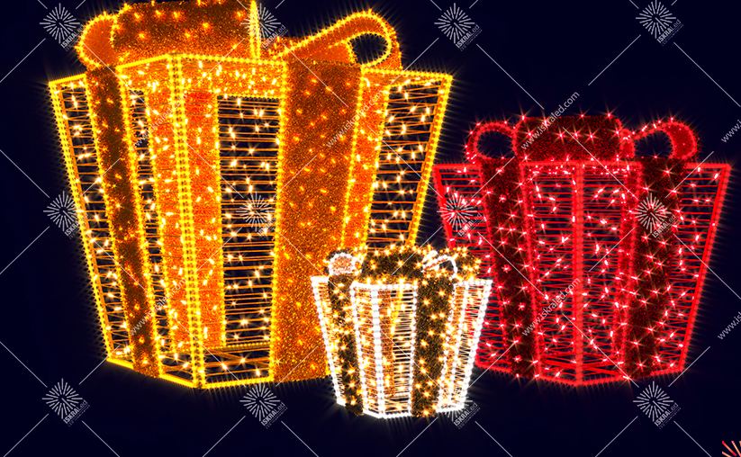
С Новым 2022 годом и Рождеством Христовым
Предложения по оформлению входных групп крупных торговых центров («ГИППО», «ЕВРООПТ», КОРОНА»)
Светодиодные 3D фигуры
(размещение у входов)

Slide 3
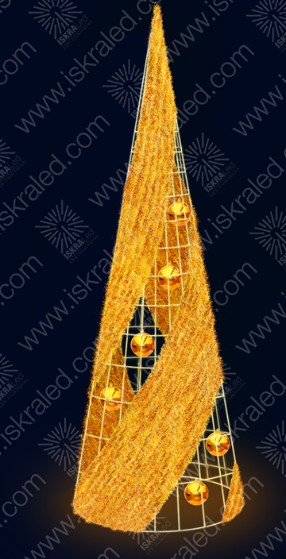
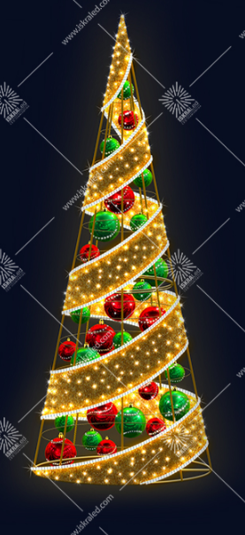
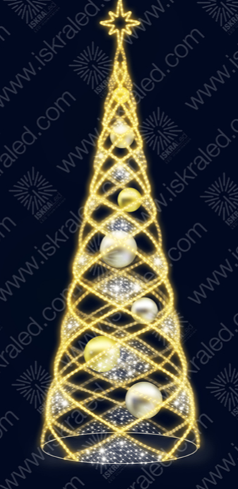
Предложения по оформлению территории, прилегающей к многоквартирным жилым домам 11, 15, 35 по
ул. Маяковского (товарищества собственников)
По 3 ели со стороны главных фасадов, выходящих на улицу Маяковского
Вариант 1

Slide 4
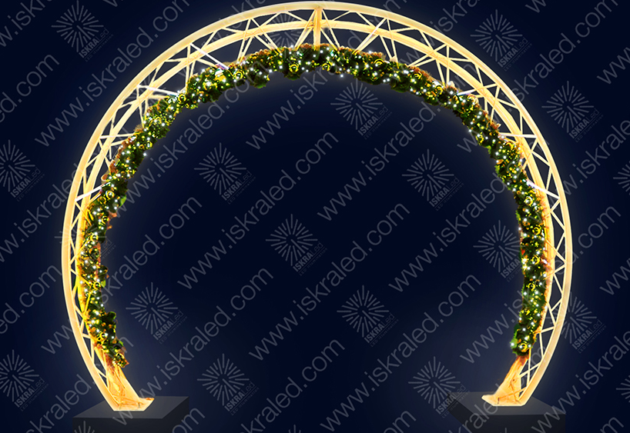
Предложения по оформлению главного входа в Лошицкий усадебно-парковый комплекс
(светодиодная 3D арка)
Вариант 8

Slide 5
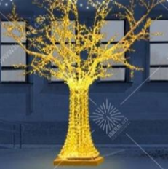
Предложение для
оформления территории, прилегающей к театру имени Янки Купалы и Национальному художественному музею
(установка у входов 3D светящихся деревьев)

Slide 6
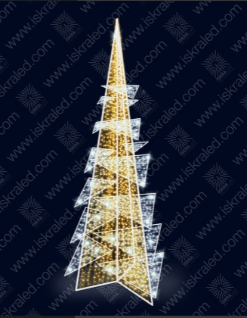
Предложения оформления входных групп для
РУП «Белмедпрепараты»
ОАО «ПЛАНАР»
Вариант 2

Slide 7
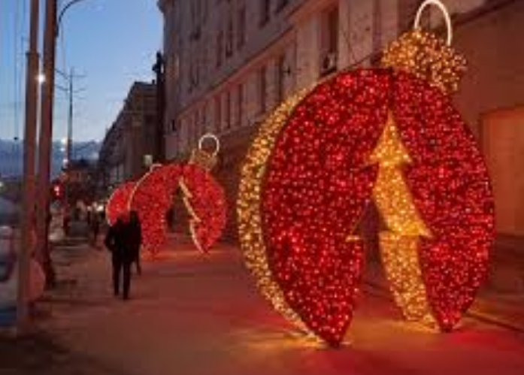
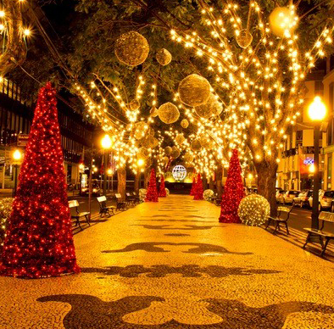
Предложения по новогоднему оформлению
административных зданий и территорий

Slide 8
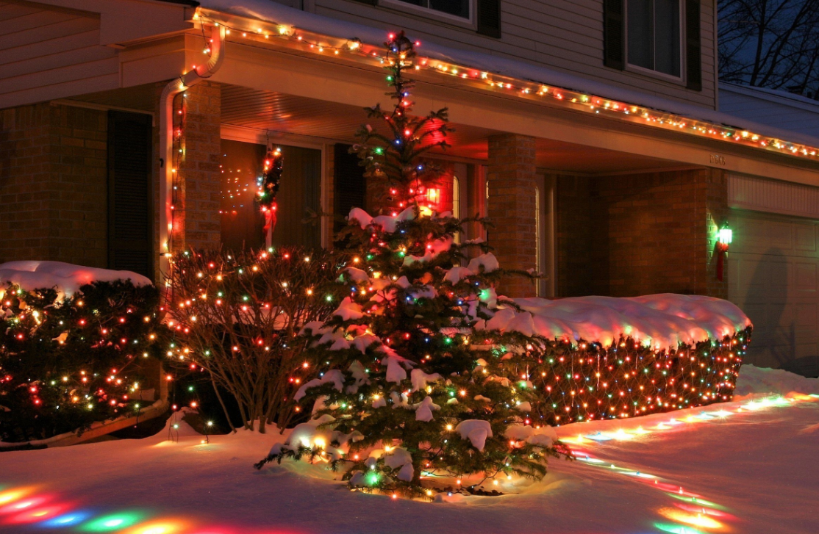

Slide 9
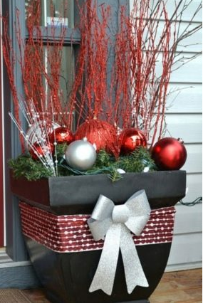
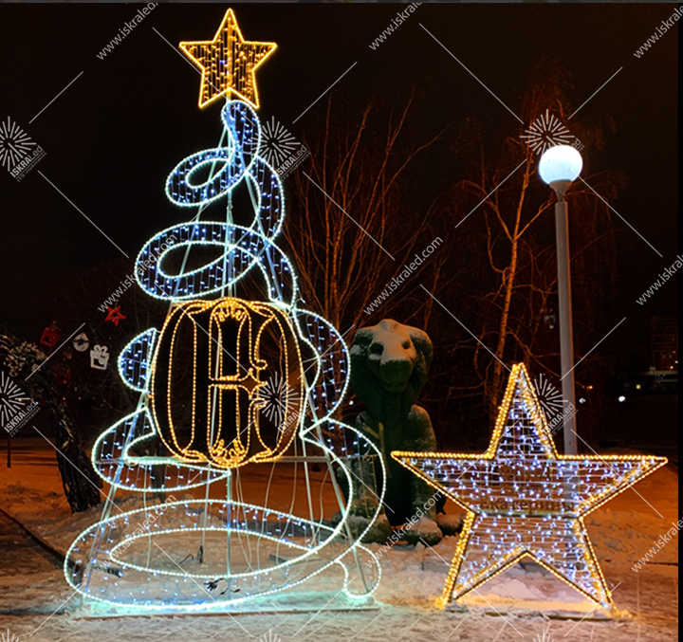
Предложения по оформлению входной группы салона автомобилей по
ул. Свердлова, 23
(ЗАО «Прайминвест»)
Цвет шаров – золотистый и бордовый

Slide 10
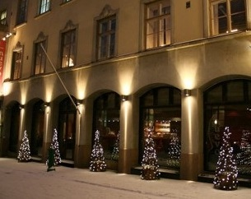
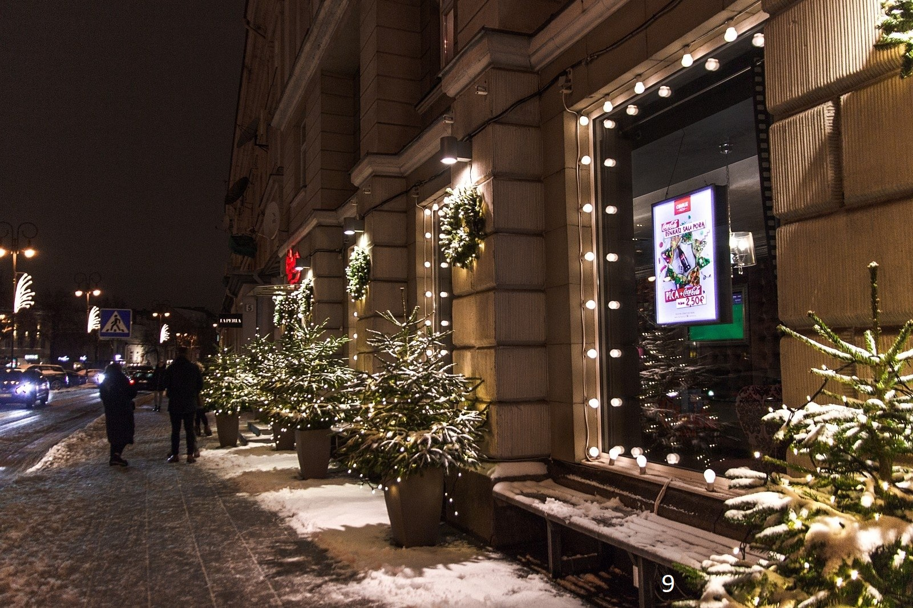
Предложение для
оформления территории, прилегающей к объектам торговли и общественного питания, расположенных по проспекту Независимости
(гирлянды на елях предпочтительно бордового и золотого цвета)
Вариант 4

Slide 11
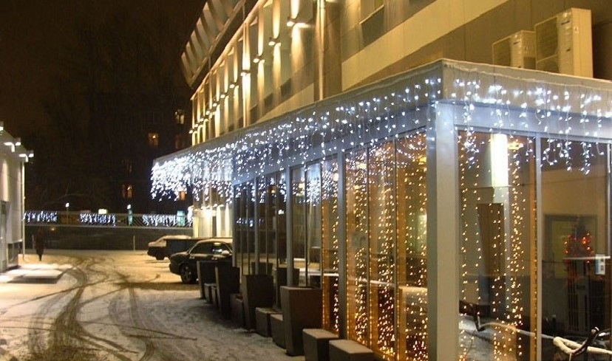
Предложения для
оформления сохраняемых на зимний период времени летних террас «Пицца Мания» по ул. Маяковского,
ООО «Мараскино» по
ул. Октябрьской, 5,

Slide 12
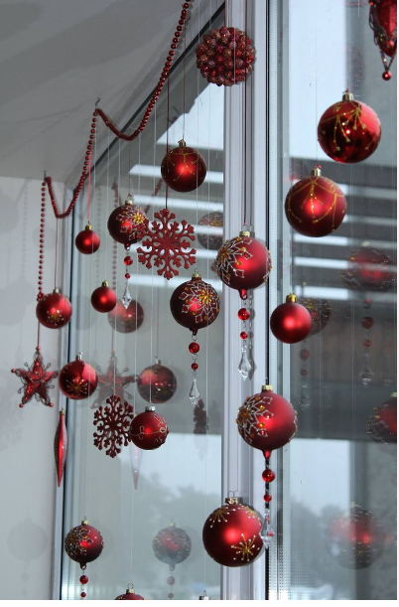
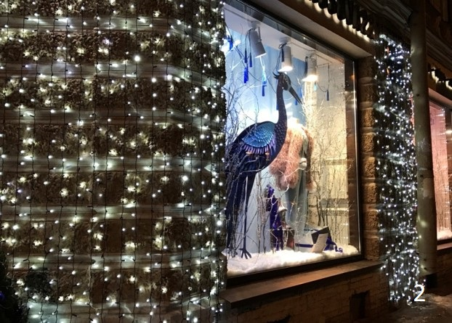
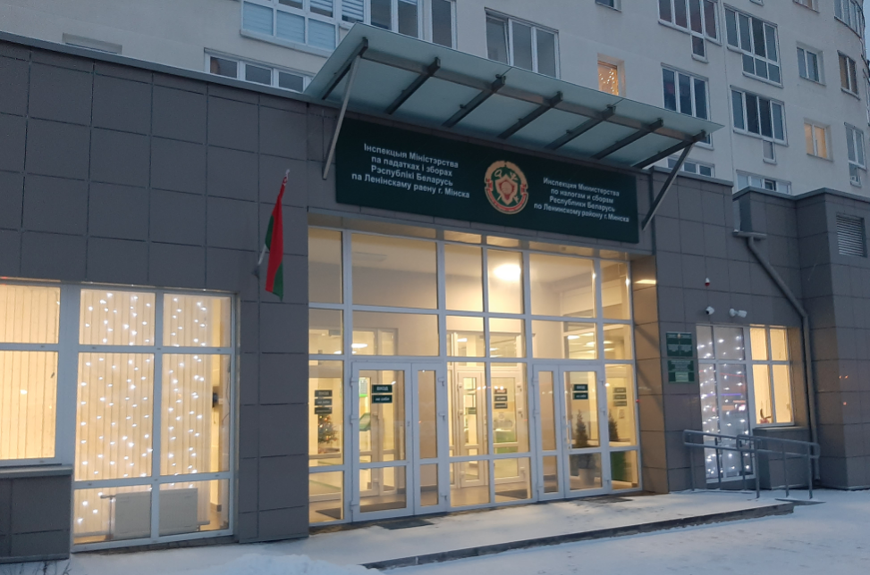
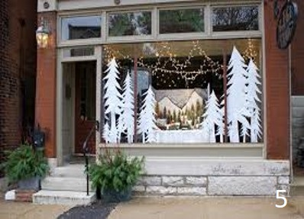
Оформление входной группы инспекции Министерства по налогам и сборам Ленинского района г. Минска
Варианты оформления витрин объектов торговли и общепита, расположенных по проспекту Независимости и улице Карла Маркса
(цвет шаров предпочтительно бордового цвета)

Slide 13
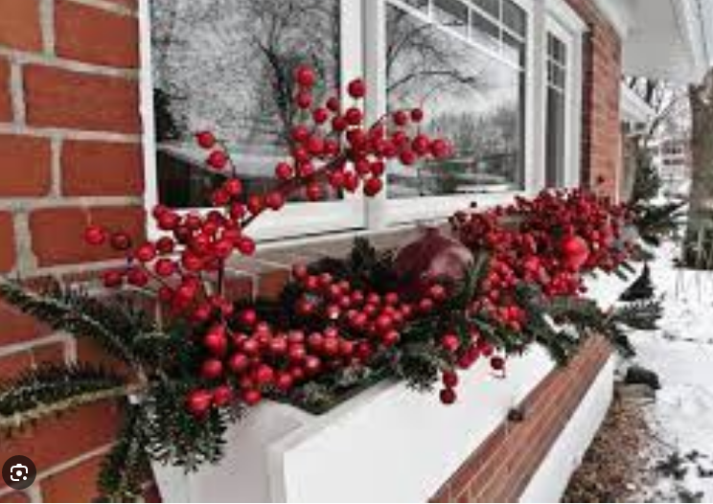
Оформление входной группы инспекции Министерства по налогам и сборам Ленинского района г. Минска
Варианты оформления витрин объектов общепита по ул. Октябрьской, 19 и ул. Карла Маркса (ресторан «Грюнвальд» и др)
Рекомендуется дополнить композицию крупными золотистыми шарами)

Slide 14
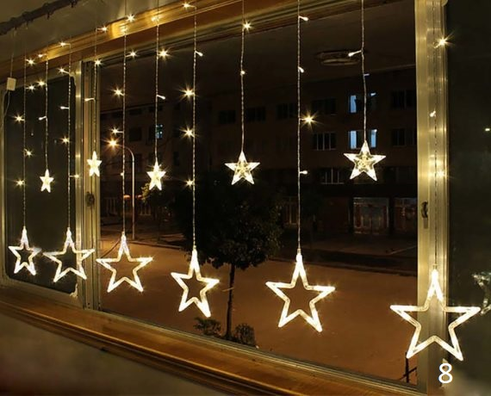
Варианты оформления витрин объектов торговли, расположенных по
ул. Маяковского, 14-24 и ул. Маяковского,154
Вариант 3

Slide 15
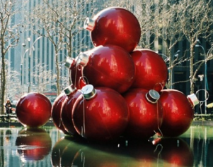
Предложения по оформлению входных групп объектов торговли, расположенных по
ул. Маяковского, 14-24 и 154
(установка у входов светодионных 3D фигур)
Вариант 4
Вариант 5

Slide 16
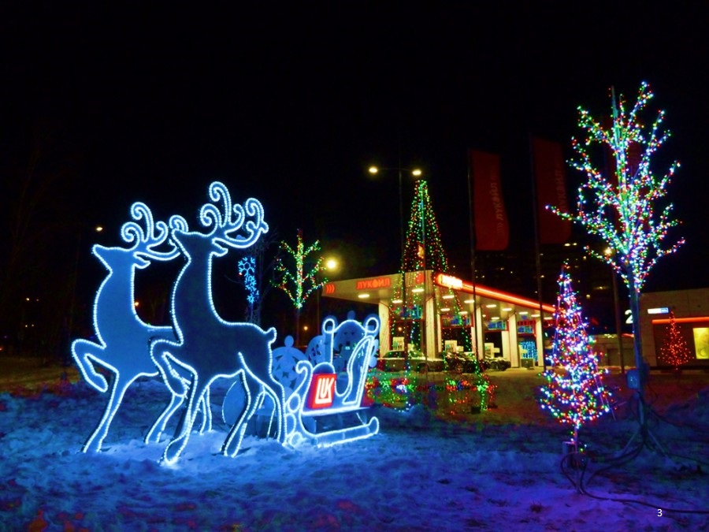
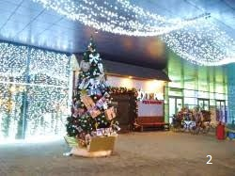
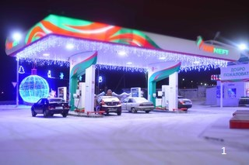
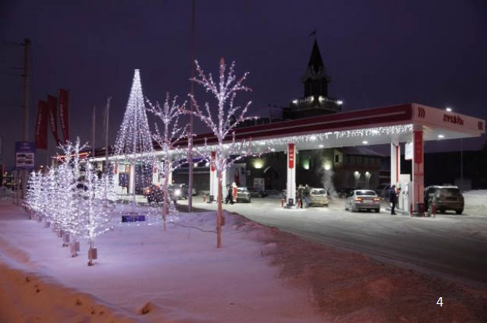
Варианты оформления автозаправочных станций

Slide 17
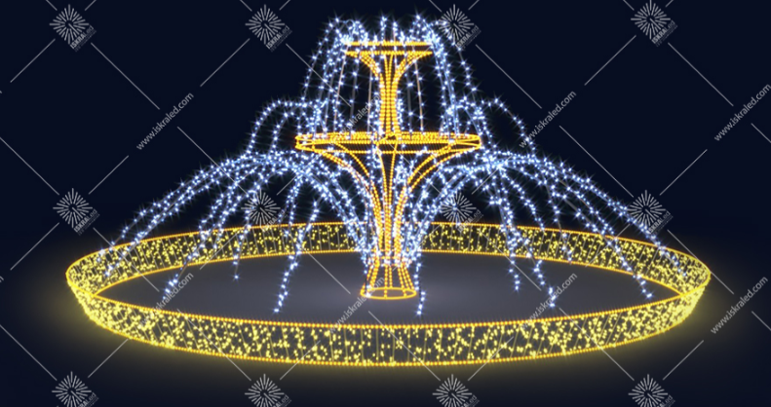
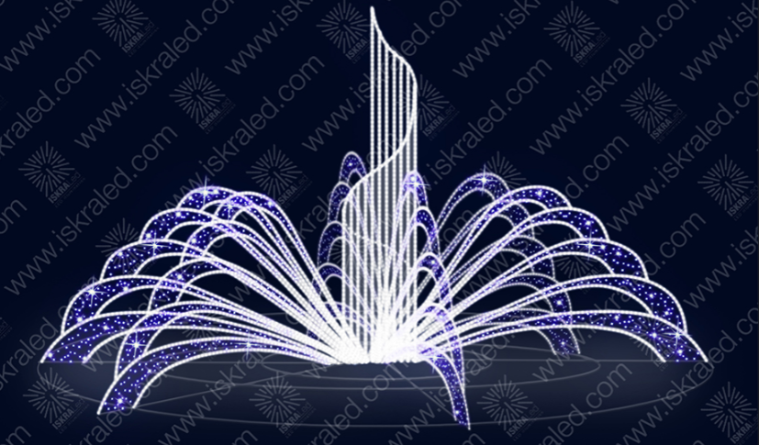
Предложения по оформлению территории, прилегающей к офису продаж по ул. Свердлова, 11
ООО «Риверсайд Девелопмент Лимитед»
Цветовое сочетание – бордовый и золототистый

Slide 18
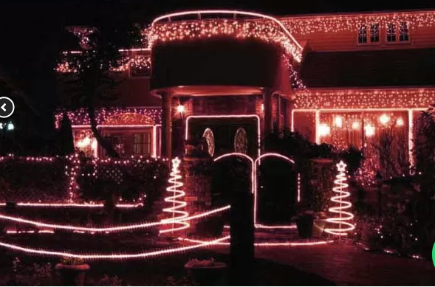
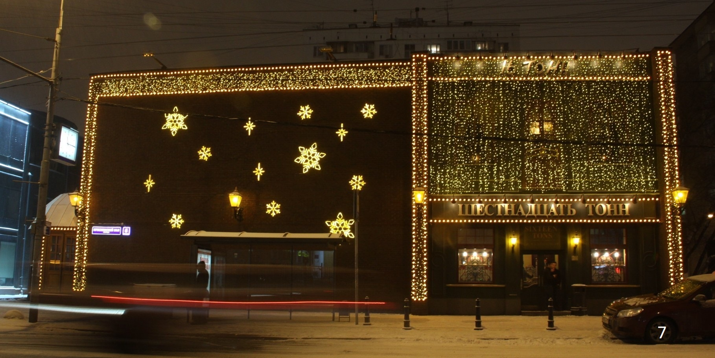

Slide 19
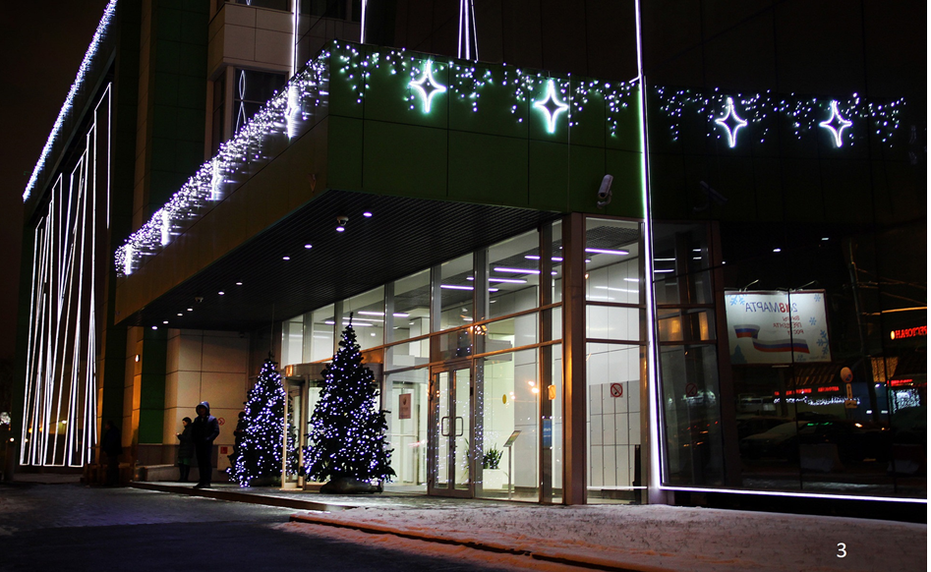
Предложение по оформлению входной группы административно-хозяйственного здания
РУП «МИНСКЭНЕРГО» по ул. Аранской,24

Slide 20
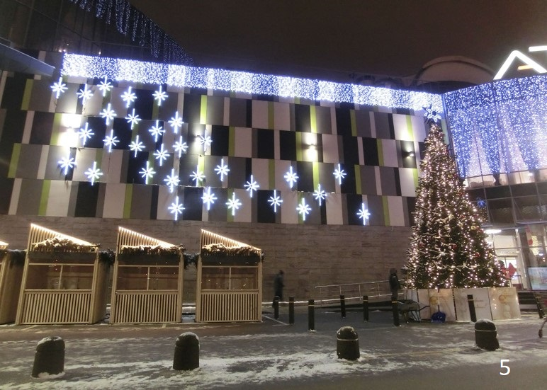

Slide 21
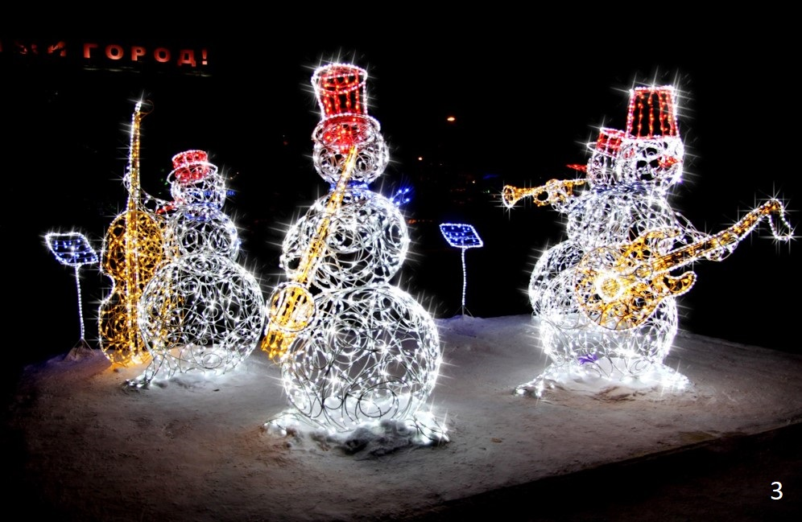
Вариант 2

Slide 22
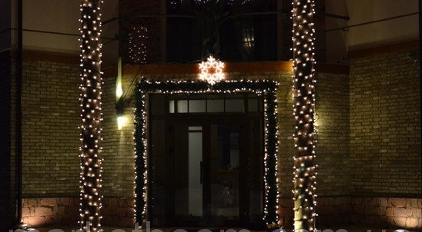

Slide 23
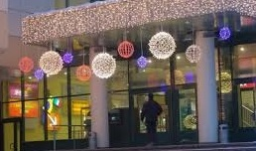
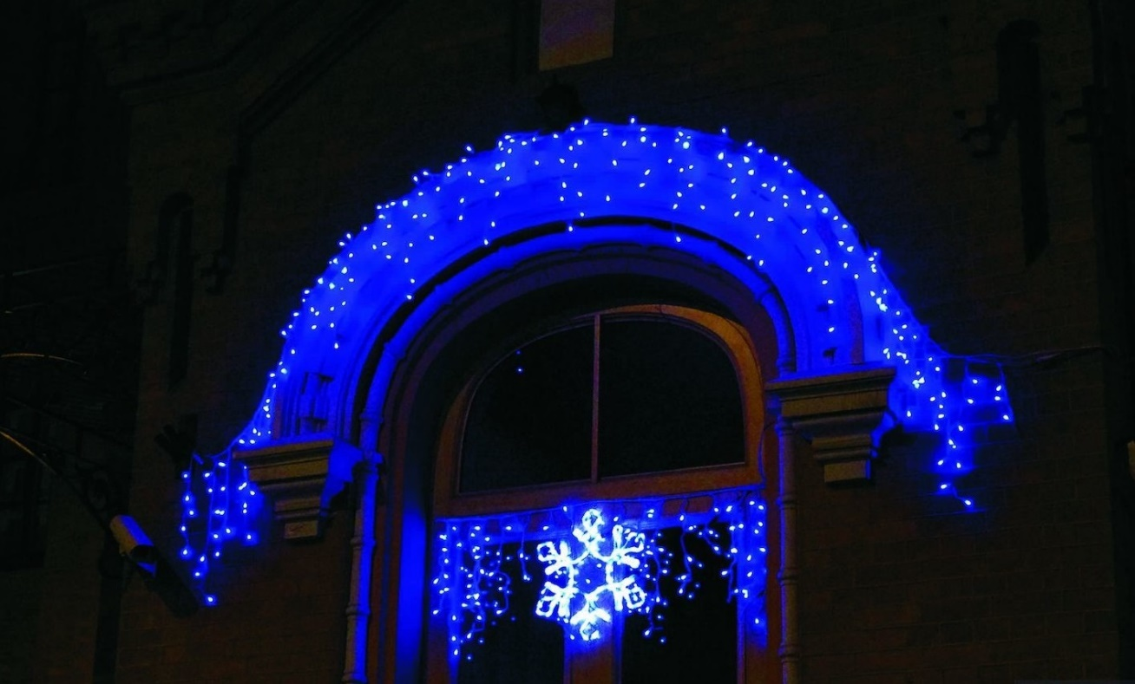

Slide 24
